Slide 1

Projet viamia Valais

Slide 2
Contexte et mise en œuvre du projet viamia

Slide 3
Contexte politique
Printemps 2019
  Politique européenne: blocage des négociations sur les accords-cadres et accords bilatéraux
  Initiative de limitation de l’UDC, qui exige l’abolition de la libre circulation des personnes
  Position du Conseil fédéral et des partenaires sociaux
    Nécessité de la liberté de circulation/de la voie bilatérale pour couvrir le besoin en main-d’œuvre spécialisée (évolution démographique accentuant la concurrence)
    Volonté que les entreprises helvétiques recrutent si possible en Suisse
    Volonté de renforcer la compétitivité de la main-d’œuvre indigène ainsi que la sécurité sociale des travailleurs et travailleuses d’un certain âge
    Mai 2019: le CF arrête sept mesures sous la coordination de quatre offices fédéraux

Slide 4
Éléments clés du projet
Dans toute la Suisse, les plus de 40 ans doivent bénéficier d’une analyse gratuite de leur situation (bilan professionnel)
Subvention fédérale pour les projets pilotes: 6,6 millions de francs
Subvention fédérale pour les programmes nationaux: 30,3 millions de francs
Clé de répartition des coûts entre la Confédération et les cantons (80%-20%)
Calendrier: 2020-2024
La Confédération définit les informations essentielles conformément au mandat du CF, organise et finance les tâches générales et octroie des subventions
Les cantons se chargent de la conception des contenus, de l’harmonisation avec les offres cantonales existantes et de la mise en œuvre

Slide 5
Mise en œuvre: Processus de conseil
Analyse de la situation
en matière de ressources de carrière
Définition des étapes ultérieures
Fin de la collaboration?
Suite de l’évaluation du potentiel et de
l’orientation de carrière?
Actions recommandées
Maintien/développement de l’employabilité
(modèle GUIDE)
Rapport de conseil
Rapport de conseil

Slide 6
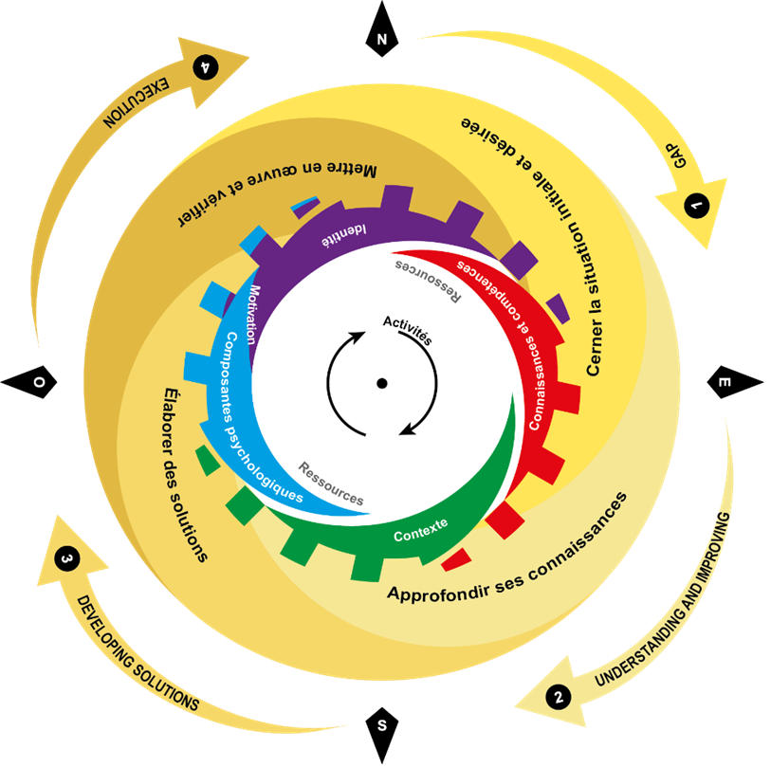
Processus de consultation: Modèle GUIDE
Analyse de la situation
en matière de ressources de carrière
GAP
Understanding and Improving
Developing solutions
Execution

Slide 7
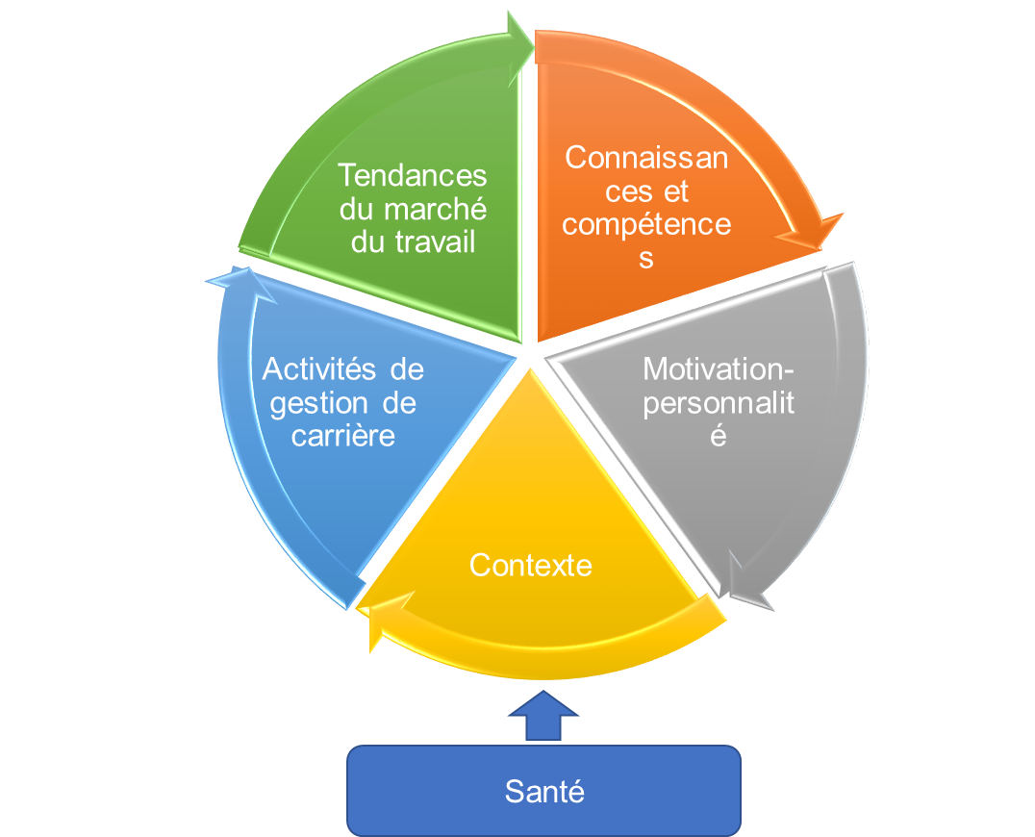
Analyse de la situation en matière de ressources de carrière: Modèle de l’employabilité
Questionnaire en matière
de ressources de carrière (QRC)
CV du consultant ou de la consultante
Informations sur les tendances du marché du travail
Discussion finale incluant une évaluation globale

Slide 8
Informations complémentaires
www.viamia.ch
www.vs.ch/viamia
Personnes de contact
  Lionel Clavien, directeur adjoint de l’Office d’orientation scolaire et professionnelle du Valais romand (OSPVr), 027 606 45 06
  Edgar Zurbriggen, Direktor der Berufs-, Studien und Laufbahnberatung Oberwallis (BSL), 027 606 95 75

